Slide 1

MEDIDAS DE PROTEÇÃO APLICADAS AOS MANANCIAIS DE CAPTAÇÃO EM MUNICÍPIOS DO RIO GRANDE DO SUL
Autores:
Emanuele Baifus Manke; Vagner Gerhardt Mâncio; Tiago Gomes; Demetrius Gonzalez; Leonardo Rodrigues Moreira; Daniel Luz dos Santos

Slide 2
AGESAN-RS
Agência Reguladora Intermunicipal de Saneamento do Rio Grande do Sul
Introdução
REGULA EXCLUSIVAMENTE SANEAMENTO
26 MUNICÍPIOS
23 MUNICÍPIOS ÁGUA E ESGOTO
Prestador concessionária Estadual
Corsan
4 MUNICÍPIOS ÁGUA E ESGOTO
Prestador Municipal
Comusa, Águas de Ivoti, DAEB, Araricá
4 MUNICÍPIOS RESÍDUOS SÓLIDOS
Tramandaí, Nova Hartz, Rolante, Araricá

Slide 3

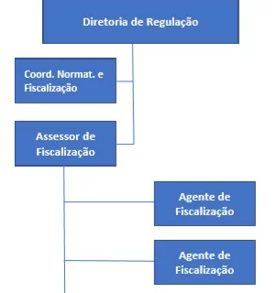
Introdução
O que faz o Agente de Fiscalização?
SOB DEMANDA
REGULAR

Slide 4
Introdução
Sistemas de
Abastecimento de Água
AGENTE DE FISCALIZAÇAO
REGULAR
Sistemas de
Esgotamento de Sanitário
Resíduos Sólidos

Slide 5
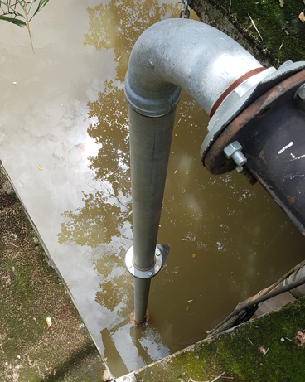
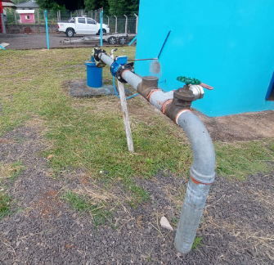
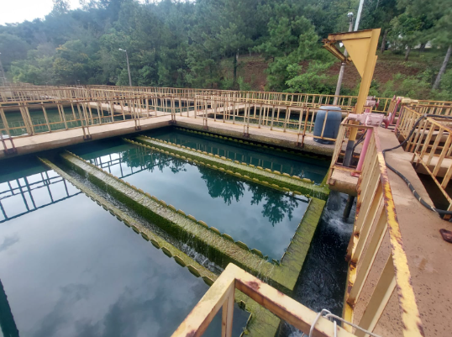
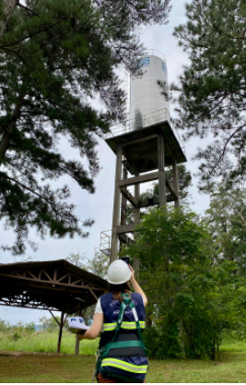
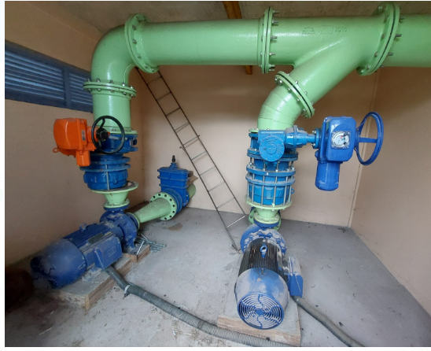
Introdução
Sistemas de
Abastecimento de Água

Slide 6
Introdução
Lei nº 14.026/20 – NOVO MARCO DO SANEAMENTO BÁSICO
Universalização do acesso e efetiva prestação.
PRINCÍPIOS FUNDAMENTAIS
Segurança, qualidade, regularidade e continuidade.

Slide 7
Objetivo
Diagnóstico das medidas de proteção aplicadas aos mananciais de captação de água em municípios fiscalizados por uma agência reguladora.

Slide 8
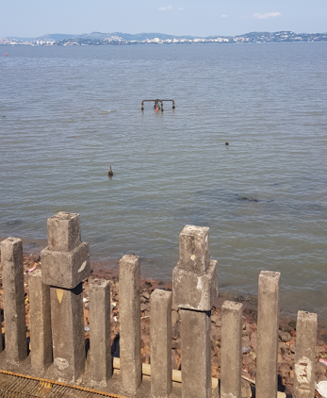
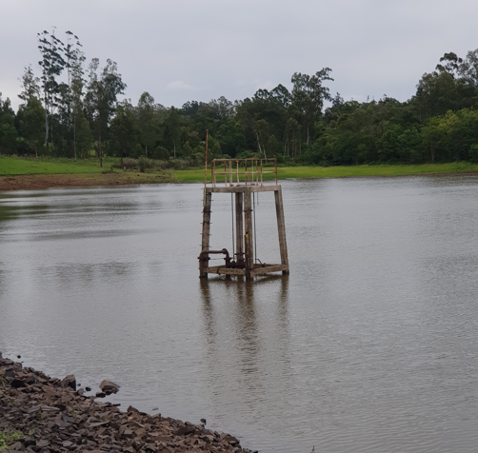
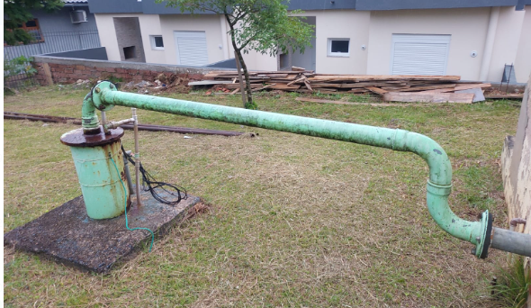
Material e métodos
Dados
Fiscalizações
2021

Slide 9
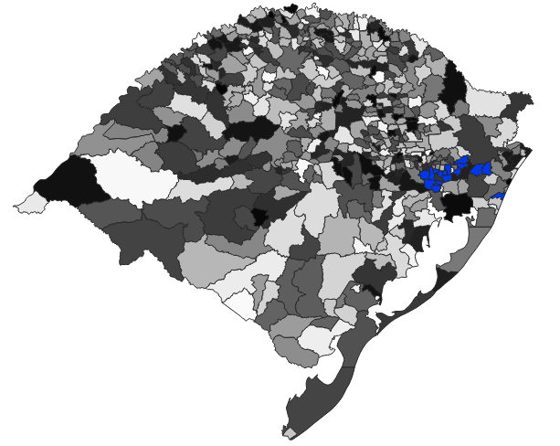
Material e métodos

Slide 10
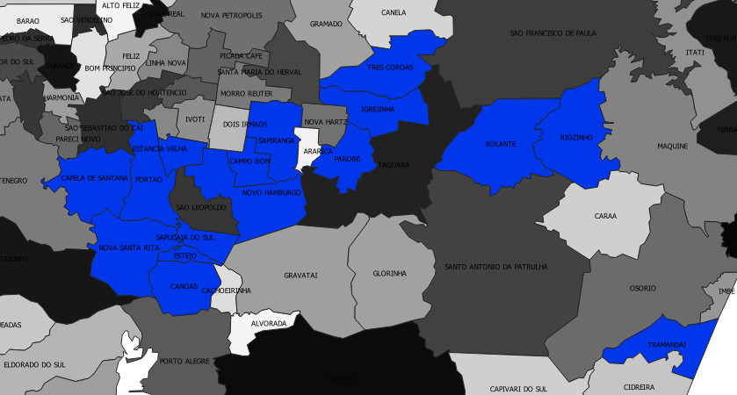
Material e métodos
Parobé, Campo Bom, Rolante, Sapiranga, Igrejinha, Esteio, Canoas, Capela de Santana, Riozinho, Sapucaia do Sul, Portão, Estância Velha, Nova Santa Rita, Novo Hamburgo, Tramandaí e Três Coroas

Slide 11
Material e métodos
No processo de fiscalização, verifica-se a conformidade da prestação dos serviços de abastecimento de água, de acordo com as condições estabelecidas
Pela legislação federal
Normas técnicas
Resoluções do conselho nacional de meio ambiente
Próprias normativas da agência

Slide 12
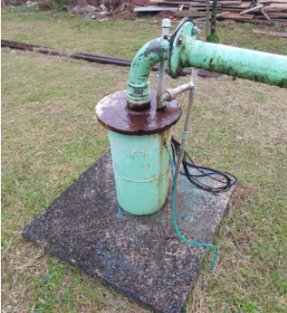
Material e métodos
Normas técnicas
NBR 12.212 (ABNT, 1992)
base com 1,5 x 1,5m
10 cm de espessura

Slide 13
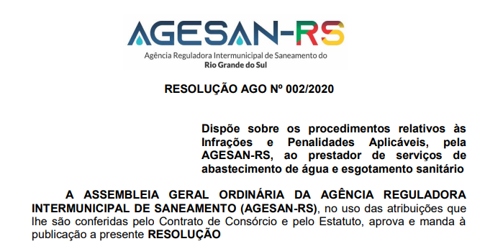
Material e métodos
GRUPO 1
natureza leve, advertência ou multa
GRUPO 2
natureza média, multa
GRUPO 3
natureza alta, multa
XII - elaborar planos de emergência e contingência conforme as disposições legais, regulamentares e contratuais;

Slide 14
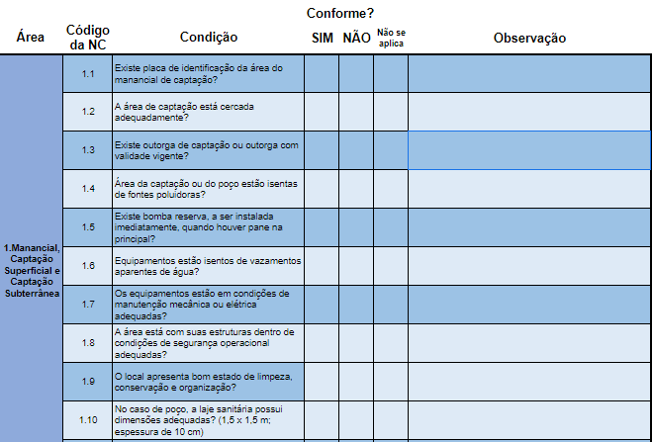
Material e métodos
A captação dos sistemas de abastecimento de água dos municípios fiscalizados.
Em cada município foi preenchido, in loco, um cheklist

Slide 15
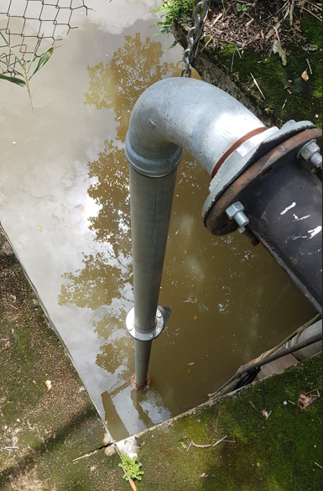
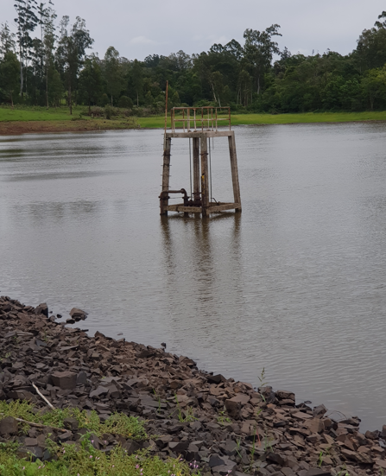
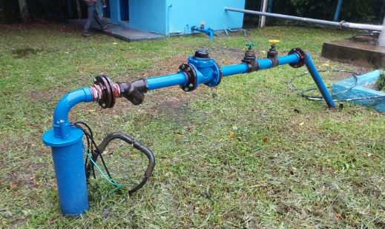
Resultados e Discussão
16 municípios
2021
Uma parcela da água é captada em manancial superficial.
7 mananciais subterrâneos, para que seja possível atender à demanda de água.

Slide 16
Resultados e Discussão
Fontes superficiais ( que abastecem o próprio município e também exportam água)

Slide 17
Resultados e Discussão

Slide 18
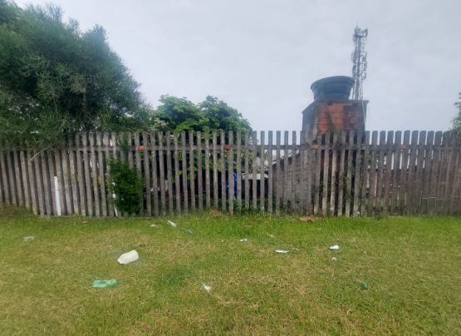
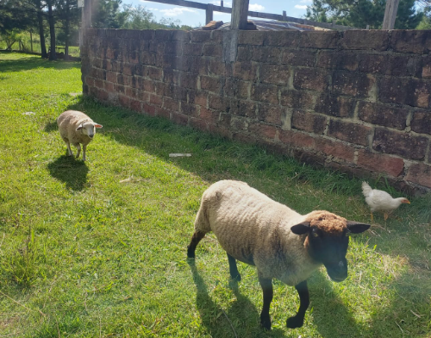
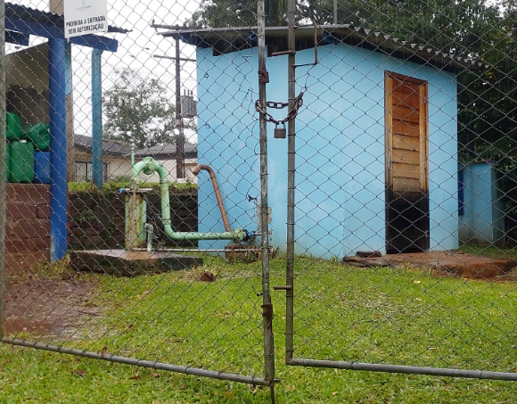
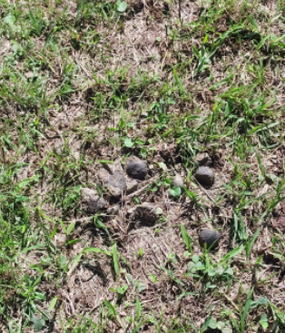
Resultados e Discussão

Slide 19
Resultados e Discussão

Slide 20
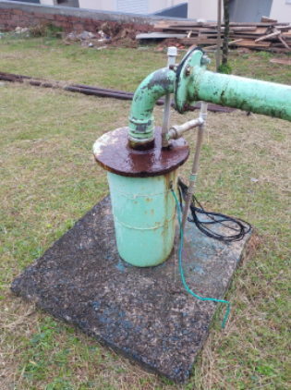
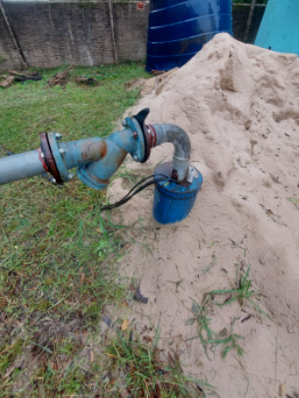
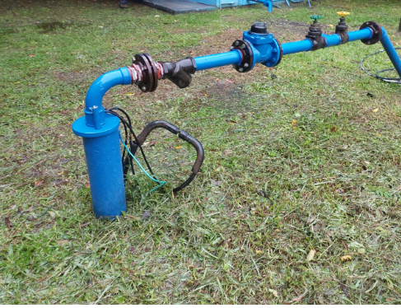
Resultados e Discussão

Slide 21
Resultados e Discussão

Slide 22
Resultados e Discussão
Destaca-se, que o estado do RS está passando por um grande período de escassez hídrica, o qual tem afetado o abastecimento de água em diversas regiões.
Desta forma, a ocorrência de algum acidente que pudesse colocar em risco o volume de água, poderia causar prejuízos aos corpos d’água e o desabastecimento da população
Visto que a maioria dos municípios regulados não tem um plano de ação para situações emergenciais.

Slide 23
Conclusões
Conclui-se que dos locais fiscalizados:
31 estão adequadamente cercados
24 possuem laje sanitária
4 municípios possuíam Plano de Emergência e Contingência

Slide 24
FISCALIZAÇÃO
TERMO DE NÃO CONFORMIDADES (TNC)
RELATÓRIO DE AJUSTAMENTO DE AÇÃO E CONDUTA (RAAC) Prestador de serviço
Parecer sobre as Manifestações do Prestador (PMP)
Acolhida
Não Acolhida (RECURSO)
Fiscalização de Acompanhamento (RTFA)
Não Resolvida
TERMO DE AJUSTAMENTO DE CONDUTA (TAS)
Resolvida
(Encerrada)
Não Resolvido
(Recurso)
Resolvido
Penalidade
Termo de Notificação
Conclusões

Slide 25
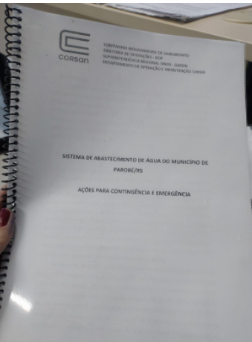
Fiscalização de Acompanhamento (RTFA)

Slide 26
Referências
ASSOCIAÇÃO BRASILEIRA DE NORMAS TÉCNICAS. ABNT NBR 12212: Projeto de poço para captação de água subterrânea. Rio de Janeiro: ABNT, 1992.

Slide 27


OBRIGADA!
Emanuele Baifus Manke
E-mail: emanuelebmanke@gmail.com
(53) 991070874
Emanuele Manke

